Slide 1
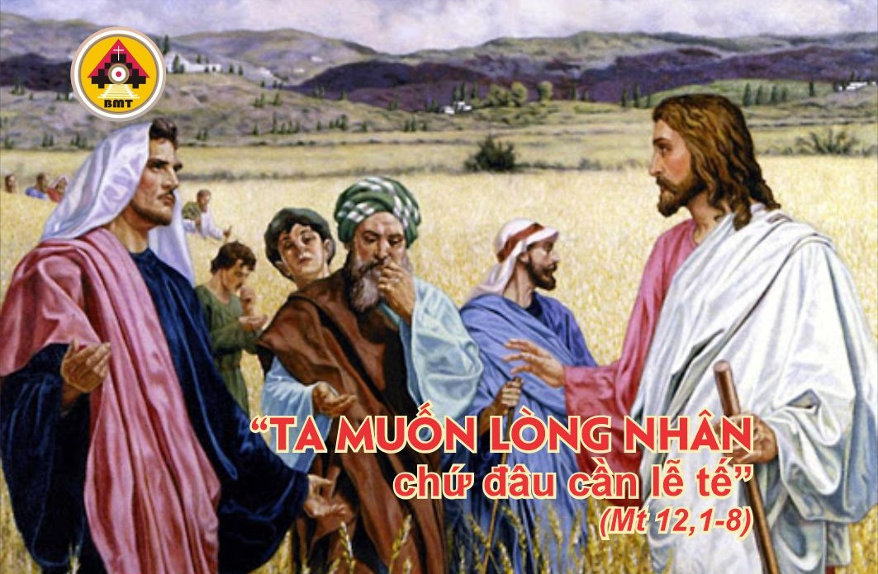

THỨ SÁU TUẦN XV THƯỜNG NIÊN A

Slide 2
Ca Nhập Lễ
Phần tôi, nhờ công chính, tôi sẽ được nhìn thấy thánh nhan Chúa, tôi sẽ được no thoả khi Chúa tỏ bầy sự vinh quang của Chúa

Slide 3

Bài Đọc 1: Is 38, 1-6. 21-22. 7-8
“Ta đã nghe lời ngươi cầu nguyện, và Ta đã lau sạch nước mắt của ngươi”.
Trích sách Tiên tri Isaia

Slide 4
Đáp Ca
Is 38, 10. 11. 12. 16
Đáp: Lạy Chúa, xin cứu mạng sống con, ngõ hầu con khỏi phải chết (c. 17b).

Slide 5
Alleluia: Tv 129, 5
Alleluia-alleluia: – Con hy vọng rất nhiều vào Chúa, linh hồn con trông cậy ở lời Chúa. – Alleluia.

Slide 6
Phúc Âm: Mt 12, 1-8

Slide 7


Slide 8

DÂNG LỄ

Slide 9
CA HIỆP LỄ
Đến như chim sẻ còn kiếm được nhà, và chim nhạn tìm ra tổ ấm, để làm nơi ấp ủ con mình, cạnh bàn thờ Chúa, ôi Chúa thiên binh. Ôi đại vương và Thiên Chúa tôi. Phúc cho những ai trú ngụ nơi nhà Chúa, họ sẽ ca tụng Chúa tới muôn đời.

Slide 10
THỨ SÁU TUẦN XV THƯỜNG NIÊN A

